Slide 1

FINAL PROJECT
Unity Version 2017.2.0f3
13. 김덕현
13. 윤성준

Slide 2
1
FINAL REPORT
로딩 씬 구현하기

Slide 3
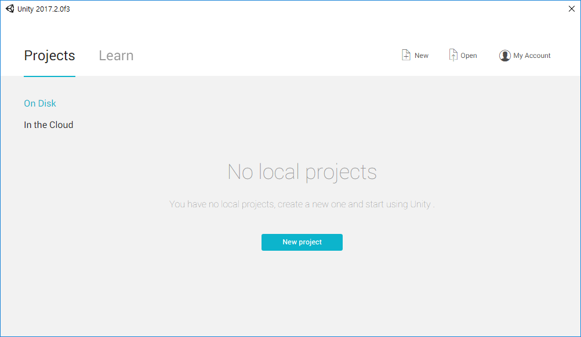
프로젝트 생성

Slide 4
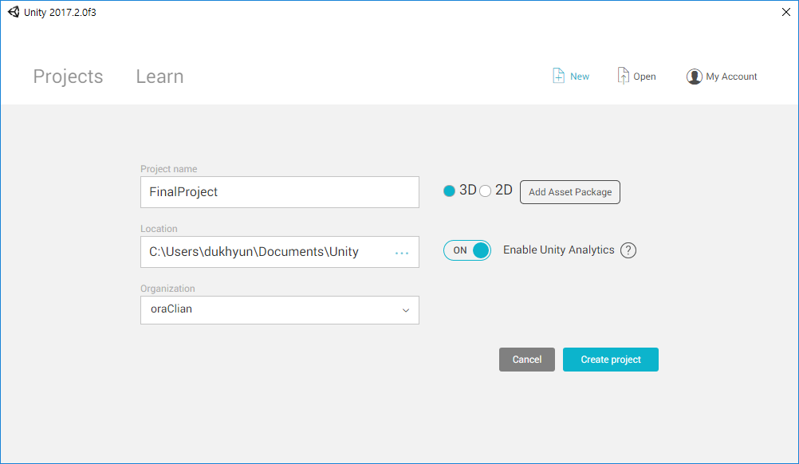
프로젝트 생성
1. Project name을 FinalProject로 하였습니다.
2. 기본 설정인 3D로 합니다.
3. 프로젝트를 생성합니다.

Slide 5
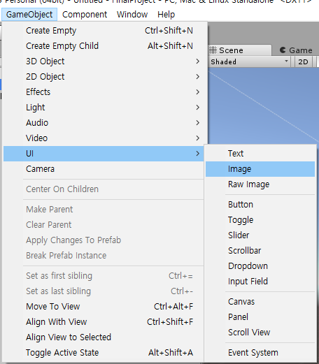
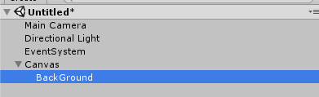
로딩 씬 구현하기
1. 상단 메뉴의 GameObject > UI > Image를 통해
로딩 화면의 배경으로 사용할 이미지를 생성합니다.
2. 생성된 이미지 오브젝트의 이름을
BackGround로 변경합니다.

Slide 6
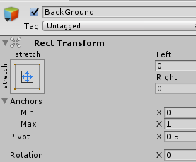
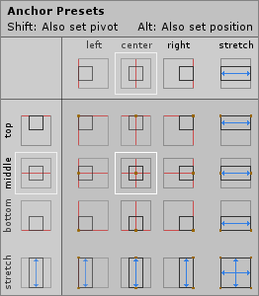
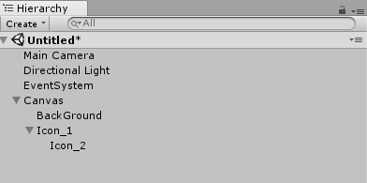
로딩 씬 구현하기
1. BackGround 이미지 오브젝트를 클릭하고 Inspector를 봅니다.
2. Inspector의 Anchor를 전체 확장으로 바꿉니다.
옆의 버튼을 클릭한 채 가장 우측 하단의 전체 확장을 알트키를 누른 채
클릭하면 됩니다.
3. 이전과 같은 방법으로 이미지를 두개 생성하고 두번째로 생성된
이미지를 첫번재로 생성된 이미지로 드래그하고 각각의 이름을
Icon_1과 Icon_2로 변경하였습니다.

Slide 7
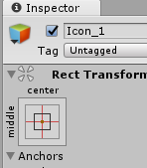
로딩 씬 구현하기
1. Icon_1 오브젝트를 클릭합니다.
3. 알트키를 누른채 좌측 정렬을 클릭합니다.
2. 인스펙터에서 앵커를
클릭합니다.

Slide 8
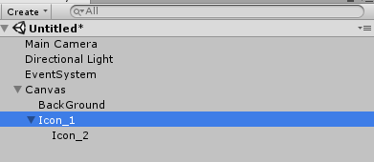
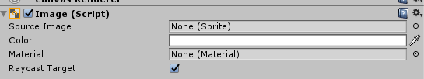
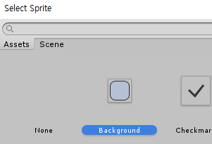
로딩 씬 구현하기
1. 먼저 Icon_1 오브젝트를 클릭합니다
2. Inspector의 Image(Script)에서
Source Image를 클릭합니다.
3. BackGround로 변경합니다.

Slide 9
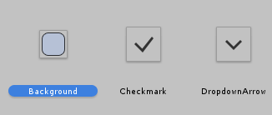
로딩 씬 구현하기
1. 이번에는 Icon_2 오브젝트를 클릭합니다.
2. Inspector의 Image(Script)에서
Source Image를 클릭합니다.
3. Checkmark로 변경합니다.

Slide 10
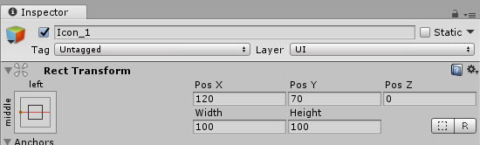
로딩 씬 구현하기
1. 다시 Icon_1 오브젝트를 클릭합니다
2. Inspector에서 Pos X를 120,
Pos Y를 70으로 설정합니다.

Slide 11
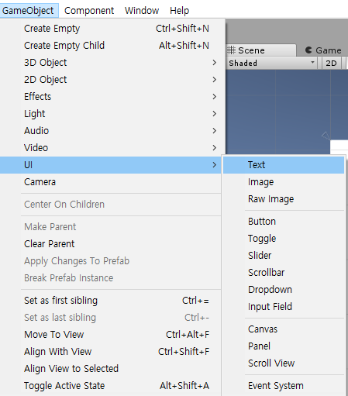
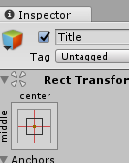
로딩 씬 구현하기
상단메뉴에서 GameObject > UI > Text를 클릭하여
텍스트 오브젝트를 생성합니다.
2. 앵커를 클릭하고 알트키를 누른채 중앙에 배치합니다.

Slide 12
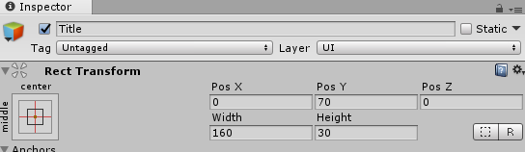
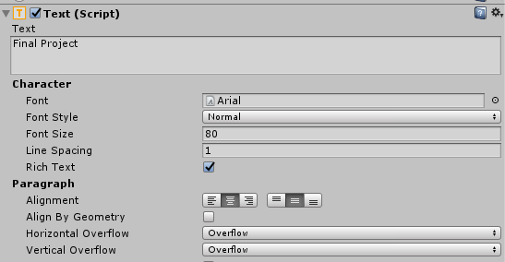
로딩 씬 구현하기
1. Pos Y를 70으로 설정합니다.
2. Text의 내용을 Final Project로, Font Size는 80, Alignment는 중앙정렬,
두 Overflow는 Overflow로 설정합니다.

Slide 13
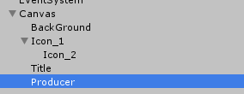
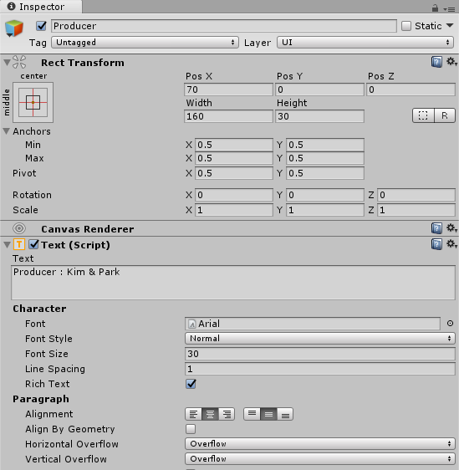
로딩 씬 구현하기
1. Title을 복제하여 Text오브젝트를 하나 생성하고 이름을 Producer로 합니다.
2. Pos X를 70, Pos Y를 0으로 설정합니다.
3. Text의 내용을 제작자로 변경합니다.
4. Font Size를 30으로 변경합니다.

Slide 14
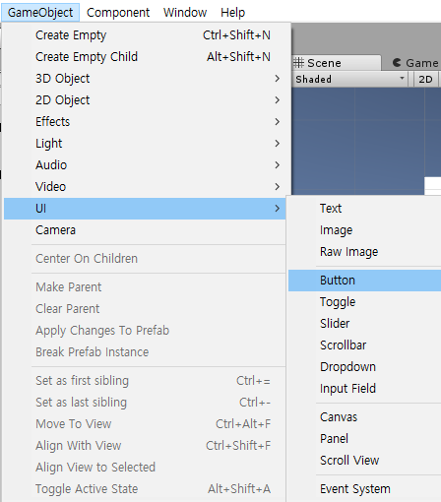
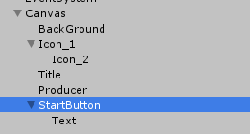
로딩 씬 구현하기
1. Button 오브젝트를 생성합니다.
2. 버튼 오브젝트의 이름을
StartButton으로 변경합니다.

Slide 15
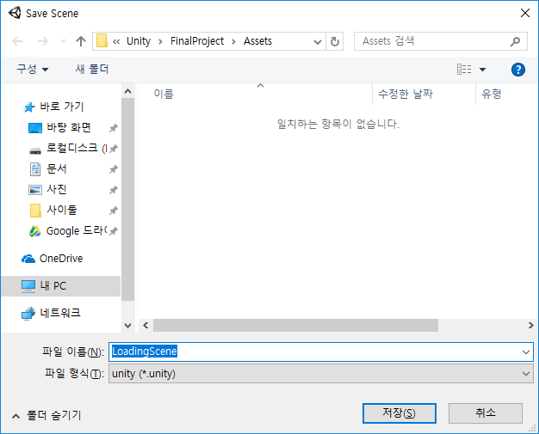
로딩 씬 구현하기
Ctrl + S 를 눌러 씬을 저장합니다. 이름은 LoadingScene으로 저장합니다.

Slide 16
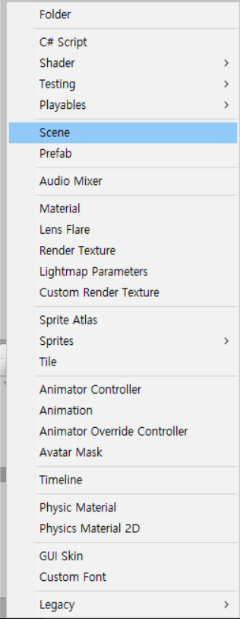
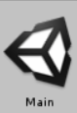
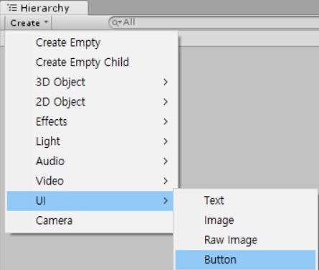

로딩 씬 구현하기
1. Project - Create – Scene으로 새 Scene을 추가합니다.
2. Scene의 이름은 Main으로 해줍니다.
3. Loading Scene으로 돌아와서
Hierarchy – Create - UI – Button
으로 새 Button을 만들어줍니다.
2. Button의 이름을
StartButton으로 해줍니다

Slide 17
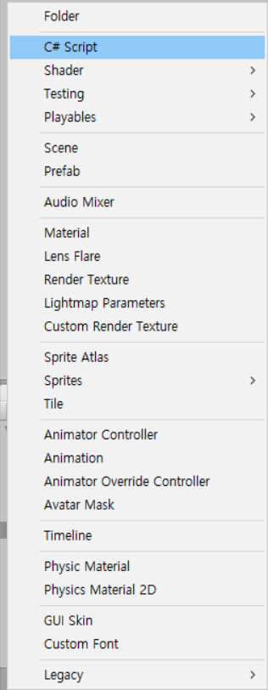
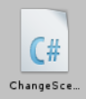
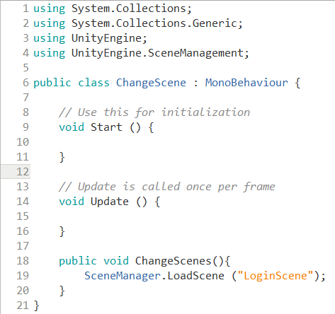
로딩 씬 구현하기
1. Project - Create – C# Script로 새 Script를 추가합니다.
2. 이름은 ChangeScene로 바꿉니다.
3. 빨간색 상자처럼 코드를 추가합니다.

Slide 18
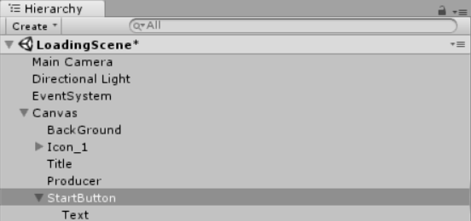
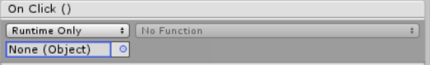
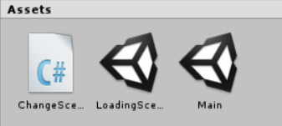
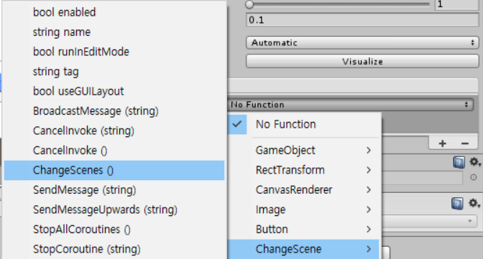
로딩 씬 구현하기
1. ChangeScene를 StartButton에 Drag & Drop하여 추가합니다
2. 빨간색 네모를 클릭하여 StartButton를 추가합니다
3. No Function – ChangeScene – ChangeScenes()를 클릭합니다

Slide 19
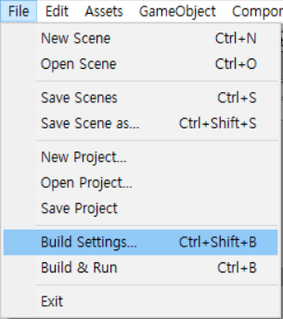
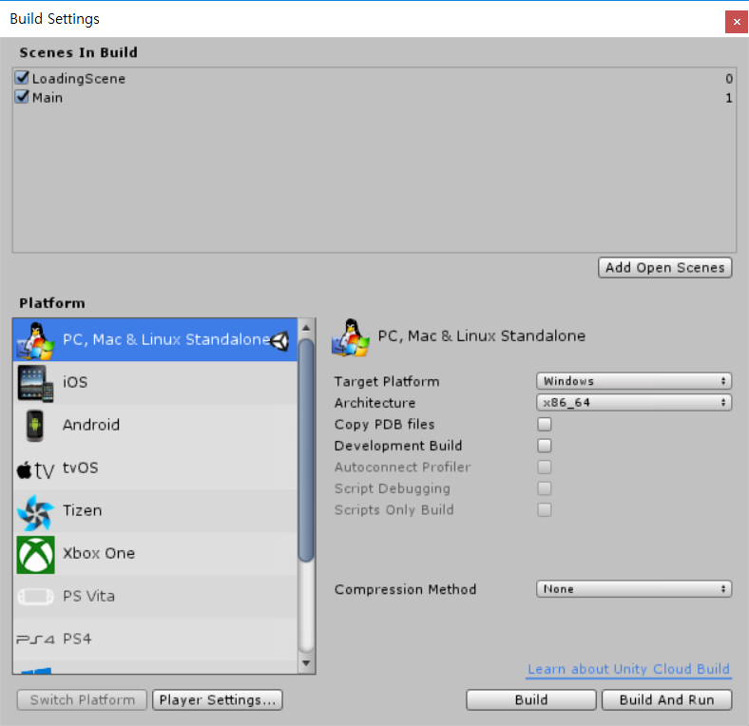
로딩 씬 구현하기
File – Build Settings...에서 LoadingScene와 Main을 추가합니다
Play버튼을 눌리고 Start 버튼을 눌리면 Main으로 넘어가는걸 볼 수 있습니다.

Slide 20
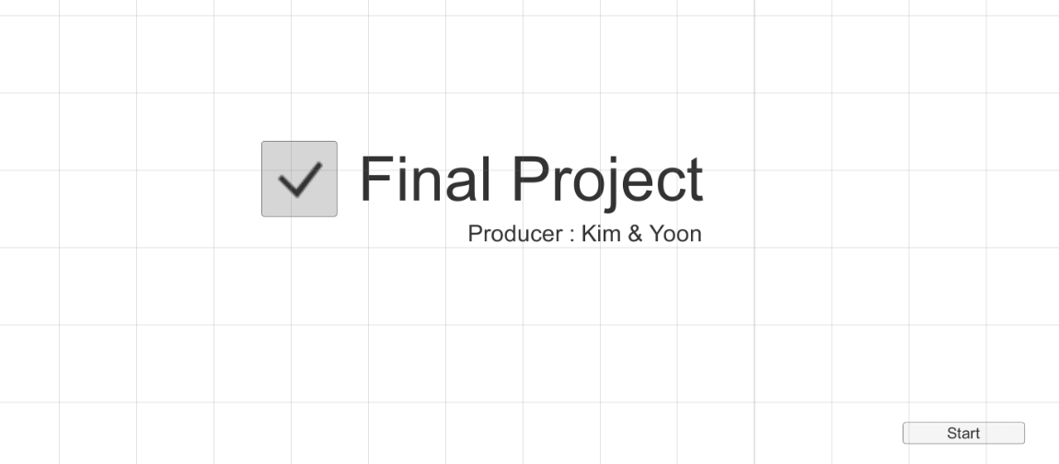
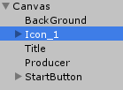
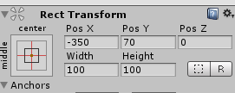
로딩 씬 구현하기
1. Final Project옆의 아이콘이 화면 크기에 따라 텍스트 옆이 아니라
이동하는 모습을 볼 수 있었기에 수정하였습니다.
3. 앵커를 Alt 키를 누른채
중앙정렬을 클릭합니다.
2. 먼저 Icon_1 오브젝트를
클릭합니다.
4. Pos X를 -350, Pos Y를 70으로 설정합니다.

Slide 21
2
FINAL REPORT
제작자 정보 씬 추가 하기

Slide 22
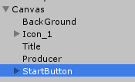
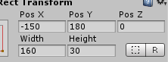
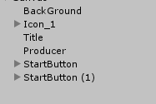
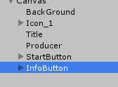
제작자 정보 씬 추가 하기
먼저 start 버튼을 좀더 위에 배치하기 위해
StartButton 오브젝트를 클릭합니다.
2. 위치를 아래와 같이 조정합니다.
Pos Y를 180으로 변경합니다.
3. StartButton을 클릭한채 Ctrl + C를 통해
오브젝트를 복사하고 Ctrl + V를 통해
오브젝트를 복제합니다.
4. 오브젝트의 이름을 InfoButton으로
변경합니다.

Slide 23
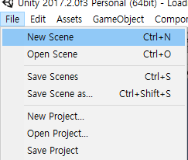
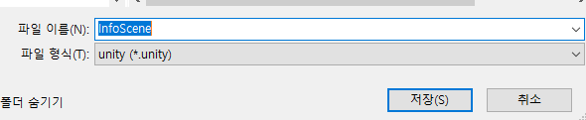
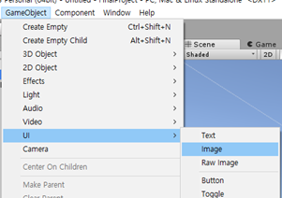
제작자 정보 씬 추가 하기
1. 새로운 씬을 하나 생성합니다.
2. 씬의 이름을 InfoScene으로 저장합니다.
3. 새로운 Image 오브젝트를 하나 생성합니다.
4. 생성된 이미지의 이름을 BackGround로 변경합니다.

Slide 24
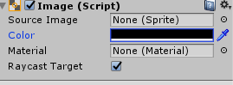
제작자 정보 씬 추가 하기
1. BackGround 이미지 오브젝트를 클릭하고 Inspector를 봅니다.
2. Inspector의 Anchor를 전체 확장으로 바꿉니다.
옆의 버튼을 클릭한채 가장 우측 하단의 전체 확장을 알트키를 누른채
클릭하면 됩니다.
3. 배경의 색상을 검은색으로 변경합니다.

Slide 25
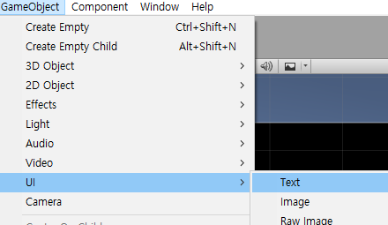
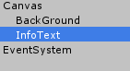
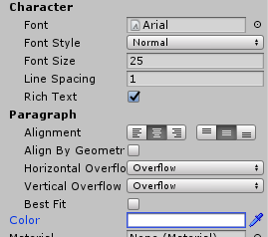
제작자 정보 씬 추가 하기
1. 새로운 Text를 하나 생성합니다. 2. 텍스트의 이름을 InfoText로 변경합니다.
3. 앵커를 클릭하고 Alt키를 누른 채 클릭하여 중앙 정렬을 합니다.
4. Font Size를 25,
Alignment를 둘다 중앙으로,
두 Overflow를 Overflow로
폰트 컬러를 흰색으로 변경합니다.

Slide 26
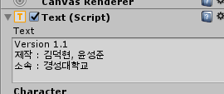
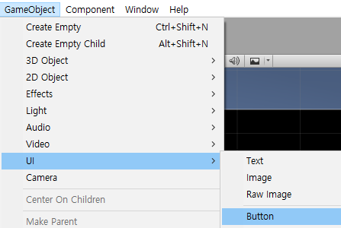

제작자 정보 씬 추가 하기
1. 원하는 텍스트를 입력합니다.
2. GameObject – UI – Button을 통해 버튼을
생성합니다.
3. 버튼의 이름을 LoadingBack으로 변경합니다.

Slide 27



제작자 정보 씬 추가 하기
앵커를 클릭하고 Alt키를 누른채 클릭하여
우측 하단에 오브젝트를 배치합니다.
2. Pos X를 -160, Pos Y를 45로 변경합니다.
3. LoadingBack 오브젝트의 Text를 Back으로 변경합니다.

Slide 28


제작자 정보 씬 추가 하기
1. C# 스크립트를 새로 생성하고 이름을
LoadingBack으로 합니다.
2. 아래 빨간 네모 안의 코드를 입력합니다.

Slide 29



제작자 정보 씬 추가 하기
1. LoadingBack 오브젝트에 조금전 생성한
LoadingBack C# 스크립트를 드래그합니다.
2. LoadingBack 오브젝트의 On Click()에서 +를 누르고,
LoadingBack 오브젝트를 등록하고, ChangeMain 함수를
등록해줍니다.

Slide 30




제작자 정보 씬 추가 하기
1. 이제 LoadingScene에서 InfoScene으로 이동하는
버튼을 구현하기 위하여 LoadingScene을
더블클릭하여 열어줍니다.
2. 이전에 생성했던 InfoButton을 클릭하고
Pos Y를 아래와 같이 120으로 변경해줍니다.
3. Text를 Info로 변경해줍니다.
4. InfoButton C# 스크립트를 하나 생성합니다.

Slide 31




제작자 정보 씬 추가 하기
1. InfoButton 스크립트를 열고 아래 빨간 상자안의
코드를 입력합니다.
2. InfoButton의 OnClick()을 –를 눌러 제거합니다.
3. Change Scene 스크립트를 제거합니다.

Slide 32



제작자 정보 씬 추가 하기
1. InfoButton 오브젝트에 InfoButton 스크립트를
드래그합니다.
2. On Click() 에 InfoButton 오브젝트를 등록하고,
ChangeInfo 함수를 등록합니다.

Slide 33

제작자 정보 씬 추가 하기
File – Build Settings...에서 InfoScene을 추가합니다
Play버튼을 눌리고 Info 버튼을 눌리면 InfoScene으로 넘어가는걸 볼 수 있습니다.

Slide 34
3
FINAL REPORT
메뉴바 만들기

Slide 35


메뉴바 만들기
1. 우선 Main 씬을 클릭하여 Main씬으로 이동합니다.
2. 배경을 만들기 위해 GameObject – UI – Image로 배경을 생성합니다.

Slide 36



메뉴바 만들기
1. 이미지의 이름을 BackGround로 변경합니다.
2. 이미지의 앵커에서 알트키를 누른채 전체 확대를 클릭합니다.
3. 메뉴 버튼을 하나 생성해주고
이름을 Menu로 변경합니다.

Slide 37



메뉴바 만들기
1. Button을 좌측 상단에 위치하도록 배치해 줍니다.(앵커를 알트키를 누른채 클릭)
2. 버튼의 Inspector의 설정값을 아래와 같이 변경합니다.
3. Menu의 텍스트를 아래와 같이 변경합니다.

Slide 38



메뉴바 만들기
1. MenuBar 배경을 만들기 위해 Image를 하나 생성합니다.
2. 이름을 MenuBar로 변경합니다.
4. 왼쪽 수직 확대 정렬을 합니다.
3. Width를 200으로 설정합니다.

Slide 39



메뉴바 만들기
1. 색상을 검은색으로 변경합니다.
2. MenuBar C# 스크립트를 생성합니다.
3. 아래의 코드를 입력합니다.

Slide 40



메뉴바 만들기
1. MenuBar 스크립트를 Menu 버튼에 끌어다 놓습니다.
2. Menu 버튼의 On Click()에 Menu 오브젝트를 등록하고, 클릭으로 onClick 함수를 등록합니다.

Slide 41


메뉴바 만들기
1. MENU 버튼을 클릭하면
2. 아래와 같이 검은 이미지가 나오게 됩니다.

Slide 42
4
FINAL REPORT
종료 버튼 만들기

Slide 43



종료 버튼 만들기
2. 만들어진 버튼의 이름을 Exit로 변경하고
MenuBar 이미지 아래에 끌어다 놓습니다.
1. GameObject – UI – Button 으로 버튼을 하나 생성합니다.
3. Button의 Text를 Exit로 변경합니다.

Slide 44




종료 버튼 만들기
1. Button의 앵커를 알트키를 누른채 왼쪽 하단으로 배치합니다.
2. Pos X를 100, Pos Y를 30으로 변경합니다.
3. ExitButton C# 스크립트를 생성합니다.
4. 아래의 코드를 입력합니다.

Slide 45



종료 버튼 만들기
1. Exit 버튼에 ExitButton 스크립트를 끌어다 놓습니다.
2. Exit 버튼의 On Click()에 Exit 오브젝트를 등록하고, onClick() 함수를 클릭시 동작하도록 설정합니다.

Slide 46
5
FINAL REPORT
사운드 플레이어 만들기

Slide 47




사운드 플레이어 만들기
1. http://m.post.naver.com/viewer/postView.nhn?volumeNo=7615669&memberNo=37134060 링크에서
롯데마트 bgm을 다운로드 받습니다.
2. 다운로드 받은 롯데마트 송을 Assets에 끌어다 놓습니다.
3. LoadingScene 씬에서 Ctrl + Shift + N을 눌러
오브젝트를 생성하고, 이름을 SoundManager로
해줍니다.

Slide 48




사운드 플레이어 만들기
1. Add Component를 클릭하여 Audio Source를 추가해줍니다.
2. SoundManager C# 스크립트를 생성합니다.
3. 아래의 코드를 입력합니다.

Slide 49







사운드 플레이어 만들기
1. SoundManager 스크립트를 SoundManager 오브젝트에 끌어다 놓습니다.
2. SoundManager 오브젝트를 클릭합니다.
3. Audio Source를 Sound Manager 스크립트의
Music Source에 드래그합니다.
4. Inspector에서 Audio Source에
AudioClip에 다운로드 받은 음원을 끌어다 둡니다.
5. Loop에 체크합니다.

Slide 50
6
FINAL REPORT
볼륨 컨트롤러

Slide 51




볼륨 컨트롤러
1. MenuBar 아래의 Exit 오브젝트를 복제합니다.
2. 복제한 오브젝트의 이름을 Volume으로 합니다.
3. On Click()에서 –를 클릭하여 제거하고, Exit Button (Script에서 톱니를 눌러) Remove Component를 클릭합니다.

Slide 52




볼륨 컨트롤러
1. Volume 버튼의 Pos Y를 75로 설정합니다.
2. Volume 오브젝트의 Text는 Volume으로 변경합니다.
3. GameObject – UI - Image에서 이미지를 하나 생성합니다.
4. 생성된 이미지의 이름을 VolumeImage로 변경합니다.

Slide 53




볼륨 컨트롤러
1. VolumeImage의 Color를 아래와 같이 검은색으로 변경해줍니다.
2. 아래와 같이 Width와 Height를 각각 300, 150으로 변경합니다.
4. 생성된 Text를 VolumeImage로 끌어다 놓습니다.
3. GameObject – UI – Text로 텍스트를 하나 생성합니다.

Slide 54



볼륨 컨트롤러
1. Text의 이름을 VolumeText로 변경합니다.
2. VolumeText의 Text를 Volume : 100으로 변경합니다.
Font Size는 30으로 Alignment는 둘다 중앙으로,
두 Overflow 역시 Overflow로 설정합니다.
Color는 흰색으로 합니다.
3. GameObject – UI – Button을 두개 생성합니다.

Slide 55






볼륨 컨트롤러
1. 생성된 두 버튼을 VolumeImage로 끌어다 놓습니다.
2. 두 버튼의 이름을 각각 VolumeDown과 VolumeUp으로 변경합니다.
3. 두 버튼의 Text를 각각 –와 +로 변경하고
Font Size를 20으로 설정해줍니다.
4. 두 버튼의 Width와 Height를 60으로 변경합니다.

Slide 56



볼륨 컨트롤러
1. VolumeDown과 VolumeUp 둘다 Anchors를 0.5로 변경합니다.
Pivot 역시 마찬가지입니다.
2. VolumeDown의 Pos X를 -50, Pos Y를 -20으로 변경합니다.
3. VolumeUp의 Pos X를 50, Pos Y를 -20으로 변경합니다.
4. Volume Button C# 스크립트를 생성합니다.

Slide 57




볼륨 컨트롤러
1. 아래의 코드를 VolumeButton 스크립트에 입력합니다.
2. Volume 오브젝트에 VolumeButton 스크립트를 드래그합니다.
3. Volume 오브젝트의 On Click()에서 Volume 오브젝트를
등록하고 VolumeButton의 onClick 함수를 등록합니다.

Slide 58



볼륨 컨트롤러
1. 우선 볼륨 컨트롤 창 역시 끌 수 있어야 하기에 비활성화를 구현하겠습니다.
2. GameObject – UI – Button으로 버튼을 하나 생성해주세요.
그리고 이름을 VolumeBack으로 변경합니다.
3. VolumeImage 이미지에 VolumeBack 버튼을 드래그합니다.
4. VolumeBack의 Width를 30으로 Height를 30으로 설정합니다.

Slide 59



볼륨 컨트롤러
1. VolumeBack의 Text를 X로 변경하고, Font Style을 Bold로 변경합니다.
2. VolumeBack의 앵커를 알트키를 누른채 우측 상단을 클릭합니다.
3. Pos X와 Pos Y를 -20으로 변경합니다.
4. MenuDisable C# 스크립트를 생성합니다.

Slide 60




볼륨 컨트롤러
1. MenuDisable 스크립트를 열고 아래의 코드를 입력합니다.
2. VolumeBack 버튼에 MenuDisable
스크립트를 드래그합니다.
3. VolumeBack의 On Click()에 VolumeBack 버튼을 등록하고
MenuDisable의 onClick 함수를 등록합니다.

Slide 61


볼륨 컨트롤러
1. VolumeControl C# 스크립트를 생성합니다.
2. 아래의 코드를 입력합니다.

Slide 62





볼륨 컨트롤러
1. VolumeDown과 VolumeUp
VolumeControl 스크립트를 드래그합니다.
2. VolumeDown 오브젝트에 On Click()에
VolumeDown오브젝트를 등록하고
VolumeDown함수를 등록합니다.
3. VolumeUp 오브젝트에 On Click()에
VolumeUp 오브젝트를 등록하고
VolumeUp 함수를 등록합니다.
4. Volume 버튼이 동작합니다.

Slide 63
7
FINAL REPORT
로그인 만들기

Slide 64

로그인 만들기
http://sqlitebrowser.org/에 들어가서 자신의 컴퓨터에 맞게 설치하시오. (필자는 64bit)

Slide 65


로그인 만들기
1. LodingScene에서 Aseets – Create – Floder – 이름을 Plugins로 한다.
2. 자기 컴퓨터에 깔려있는 Unity폴더위치\Editor\Data\Mono\lib\mono\2.0에서 Mono.Data.Sqlite.dll과 System.Data.dll를 Plugins에 넣는다.

Slide 66

로그인 만들기
https://www.sqlite.org/download.html에 들어가서 자신의 컴퓨터에 맞게 설치하시오. (필자는 64bit)

Slide 67


로그인 만들기
1. 압축을 푼다.
2. Plugins의 폴더에 넣는다

Slide 68


로그인 만들기
1. Hierarchy – Create – UI – Panel Rename : LoginPanel
2. ① 빨간색 상자를 클릭하여 Background를 None으로 바꾸고, ② 빨간색 상자를 클릭하여 흰색으로 바꾼다.
①
②

Slide 69




로그인 만들기
1. Hierarchy – Create – UI – Input Field
2. Ctrl + d를 눌러 하나 더 복사한다.
3. 각각의 이름을 IDInputField와 PWInputField로 수정
4. IDInputField와 PWInputField를 LoginPanel에 Drag한다.

Slide 70




로그인 만들기
IDInputField의 위치는 Pos X : 17.4 Pos Y : 21 Pos Z : 0 Width : 398.8 Height : 31.4
PWInputFiled의 위치는 Pos X : 17.4 Pos Y : -20 Pos Z : 0 Width : 398.8 Height : 31.4
2. Placeholder에서 text를 ‘ID를 입력하시오’로 한다.
3. PWInputField도 text를 ‘PW를 입력하시오’로 한다.

Slide 71


로그인 만들기
1. DB Browser for SQLite를 연다
2. 새 데이터베이스를 눌러 새 DB table을 만든다. 파일이름은 Login으로 한다. (이때 위치는 Assets폴더 안에 만든다)

Slide 72

로그인 만들기
다음과 같이 테이블을 만든다.
No = not null
PK = primary key(주 키)
AI = 숫자를 자동 증가
U = unique

Slide 73



로그인 만들기
다음과 같이 테이블에 데이터를 만든다.
또는 SQL실행으로 테이블에 데이터를 만들 수 있다.
insert into Login(ID,Password) values('C','12345');
결과 (성공적으로 데이터가 추가되었다)

Slide 74




로그인 만들기
1. Create – UI – Button – Rename : LoginButton
2. Text를 로그인으로 수정한다.
3. LoginButton의 위치는
Pos X : -101 Pos Y : -93 Pos Z : 0
Width : 160 Height : 30
4. 다음과 같이 로그인 버튼을 LoginPanel에 상속시킨다.

Slide 75


로그인 만들기
1. Assets – 오른쪽 클릭 – Create – C# Script – Rename : GameManager
2. 왼쪽 그림과 같이 코드를 추가한다.

Slide 76

로그인 만들기
다음 그림의 코드를 입력하여 SQL 테이블을 생성한다.

Slide 77

로그인 만들기
다음 그림의 코드를 입력하여 SQL 테이블을 읽기

Slide 78



로그인 만들기
1. GameManager를 Main Carmera에 드래그한다.
2. IDInputField와 PWInputField를 각각 드래그한다.

Slide 79




로그인 만들기
1. Button - Inspector
2. ① 빨간색상자를 클릭해서 MainCamera를 선택하고, ② 빨간색상자를 클릭해서 GameManager를 클릭하고 LoginBtn을 찾아서 클릭한다.
②
①
3. (결과) 게임을 실행시키고, DBTable에 저장된 ID와 PW를 넣고, 로그인 버튼을 눌리면 Main씬으로 넘어가는 것을 보게 된다.

Slide 80



로그인 만들기
1. Hierarchy – Create – UI – Text를 만들어준다. Rename : LoginTitle
2. 다음과 같이 수정한다.
3. LoginTitle의 위치는
Pos X : 21 Pos Y : 104 Pos Z : 0
Width : 160 Height : 30

Slide 81
8
FINAL REPORT
회원가입 만들기

Slide 82
회원가입 만들기
1. Hierarchy – Create – UI – Panel Rename : CreateAccountPanel
2. ① 빨간색 상자를 클릭하여 Background를 None으로 바꾸고, ② 빨간색 상자를 클릭하여 흰색으로 바꾼다.
①
②

Slide 83

회원가입 만들기
1. LoginPanel에 있는 IDInputField와 PWInputField를 Ctrl+d를 눌러 복사한다.
2. CreateAccountPanel에 Drage한다.
3. 각각의 이름을 NewIDInputField와 NewPWInputField으로 Rename한다.

Slide 84



회원가입 만들기
1. Hierarchy – Create – UI – Button을 생성하고, CreateAccountPanel에 상속시킨다.
2. Button의 Text를 ‘계정 생성’이라고 수정한다.
3. Button의 위치는 Pos X : 17.4 Pos Y : -93.5 Pos Z : 0 Width : 398.8 Height : 31.4

Slide 85


회원가입 만들기
1. GameManager를 연다.
2. 다음과 같이 추가한다.
3. 다음과 같이 추가한다.

Slide 86

회원가입 만들기
Main Camera – Inspector에서 NewIDInputField와 NewPWInputField를 ①과 ② 빨간색 상자에 각각 Drag한다.
①
②

Slide 87

회원가입 만들기
1. CreateAccountPanel - Button – Inspector에서 빨간색 상자를 클릭한다.
2. ①을 클릭해서 Main Camera를 선택하고, ②에서 GameManager를 선택한 뒤 CreateAccountBtn을 선택한다.
②
①

Slide 88

회원가입 만들기
그림과 같이 CreateAccountPanel – Inspector에서 빨간색 상자를 클릭하여 체크를 해제해준다.(비활성화)

Slide 89



회원가입 만들기
1. Create – UI – Button을 생성하고 CreateAccountButton으로 Rename한다.
2. Text를 로그인으로 수정한다.
3. CreateAccountButton의 위치는
Pos X : 137 Pos Y : -93 Pos Z : 0
Width : 160 Height : 30
4. 다음과 같이 로그인 버튼을 LoginPanel에 상속시킨다.

Slide 90



회원가입 만들기
1. GameManager을 열어서 다음과 같이 코드를 추가한다.
2. 빨간색 상자에 CreateAccountPanel을 Drag한다.

Slide 91


회원가입 만들기
1. CreateAccountButton – Inspector에서 빨간색 상자를 클릭한다.
2. ①을 클릭해서 Main Camera를 선택하고, ②에서 GameManager를 선택한 뒤 OpenCreateAccountBtn을 선택한다.
②
①

Slide 92


회원가입 만들기
실행결과

Slide 93


회원가입 만들기
1. Hierarchy – Create – UI – Text를 만들어준다. Rename : CreateAccountTitle
2. 다음과 같이 수정한다.
3. CreateAccountTitle의 위치는
Pos X : 21 Pos Y : 103 Pos Z : 0
Width : 160 Height : 30

Slide 94


회원가입 만들기
여기서 잠깐! ID와 PW가 공백이라도 로그인 또는 회원가입이 된다?!
LoginCo함수에서는 왼쪽과 같이 코드를 수정한다.
CreateAccountBtn함수에서는 왼쪽과 같이 코드를 수정한다.

Slide 95
9
FINAL REPORT
BackButton 만들기

Slide 96


BackButton 만들기
1. Hierarchy – Create – UI – Button – Rename : BackButton
2. CreateAccountPanel에 상속시킨다.

Slide 97


BackButton 만들기
1. BackButton의 위치는
Pos X : 187 Pos Y : 100 Pos Z : 0
Width : 60 Height : 30
2. Text를 Back으로 수정한다.

Slide 98



BackButton 만들기
1. GameManager을 연다.
2. 다음과 같이 코드를 추가한다.
3. +를 눌러 추가한다.
4. ①을 클릭해서 Main Camera를 선택하고,
②에서 GameManager를 선택한 뒤 BackBtn을 선택한다.
②
①

Slide 99
10
FINAL REPORT
종료키 구현하기

Slide 100

종료키 구현하기
1. 앞서 구현한 GameManager 스크립트를 오픈합니다.
그리고 아래의 빨간 박스 안의 코드를 입력합니다.

Slide 101
11
FINAL REPORT
키보드로 볼륨 조절하기

Slide 102


키보드로 볼륨 조절하기
1. 먼저 Ctrl + Shift + N을 눌러 게임 오브젝트를 하나 생성합니다.
이름을 GameManager로 변경합니다.
2. GameManager 스크립트를 열고 아래의 코드를 입력합니다.

Slide 103


키보드로 볼륨 조절하기
1. GameManager 스크립트를 Gamemanager 오브젝트에 드래그합니다.
2. 싱글톤으로 변경된 Gamamanager에 의해
볼륨이 Page Up 과 Page Down으로 조절이 가능해집니다.

Slide 104
12
FINAL REPORT
학교 사이트 이동 버튼

Slide 105






학교 사이트 이동 버튼
1. GameObject – UI – Button으로 버튼을 하나 생성합니다.
2. 생성된 Button을 클릭하고 Ctrl + D로 버튼을 3개까지 복제합니다.
3. 세 버튼의 Height를 160으로 변경합니다.
4. 버튼의 이름을 각각 Button_1부터 3까지로 변경합니다.
5. 세 버튼의 Pos X를 각각 -300, 0, 300으로 변경합니다.

Slide 106


학교 사이트 이동 버튼
1. 세 버튼의 Text를 각각 학교 메인 홈페이지, 학식 정보, 경성포탈로 변경하고
Font Size : 25, Alignment는 중앙, Overflow는 Overflow로 설정합니다.
2. 세 버튼을 Menu 위로 드래그합니다.

Slide 107

학교 사이트 이동 버튼
1. OpenUrl 스크립트를 하나 생성하고 아래의 코드를 입력합니다.

Slide 108


학교 사이트 이동 버튼
1. Button_1을 클릭하고 Shift 누른 채 Button_3을 클릭합니다.
2. Component – Scripts – Open Url을 통해 스크립트를 등록합니다.

Slide 109




학교 사이트 이동 버튼
1. On Click()에서 각각의 오브젝트를 등록하고 버튼 숫자에 맞는 onClick함수를 등록합니다.

Slide 110
13
FINAL REPORT
네이버 다음
실시간 검색어 순위

Slide 111




네이버 다음 실시간 검색어 순위
1. GameObject – UI – Button으로 버튼을 하나 생성합니다.
그리고 이름을 RealTimeBtn으로 변경합니다.
2. RealTimeBtn을 MenuBar로 드래그합니다.
3. 버튼의 앵커를 아래와 같이 설정합니다.
4. Pos X와 Pos Y를 아래와 같이 설정합니다.

Slide 112


네이버 다음 실시간 검색어 순위
1. Text를 아래와 같이 RealTime Search로 설정합니다.
2. OpenUrl 스크립트를 열고 아래의 코드를 추가합니다.

Slide 113



네이버 다음 실시간 검색어 순위
1. OpenUrl 스크립트를 RealTimeBtn으로
드래그합니다.
2. On Click() 에서 RealTimeBtn 오브젝트를 등록한뒤 RealTimeClick 함수를 등록합니다.

Slide 114
14
FINAL REPORT
EndingScene

Slide 115

EndingScene
1. ExitButton Script에 들어갑니다.
2. 아래와 같이 코드를 수정합니다.

Slide 116


EndingScene
1. Project – Create – Scene – Rename : EndingScene
2. Hierarchy – Create – UI – Panel – Rename : Background

Slide 117


EndingScene
1. 빨간색 상자를 클릭하여 Background에서 None으로 바꿔줍니다.
2. 빨간색 상자를 클릭하여 Color에서
R : 255 G : 255 B : 255 A : 255로 바꿔줍니다

Slide 118


EndingScene
1. Canvas – 오른쪽 클릭 – UI – Text – Rename : EndingText
2. 빨간색 상자처럼 설정합니다.

Slide 119


EndingScene
1. Assets – 오른쪽 클릭 – Create – C# Script – Rename : FlashingText
2. FlashingText Script를 열어서 왼쪽 그림과 같이 코드를 추가합니다.

Slide 120

EndingScene
1. FlashingText를 EndingText에 Drag합니다
2. File – Build Settings에 들어가서 Add Open Scenes를 클릭하여 EndingScene을 추가합니다.

Slide 121
Reference
http://ptline.com/?p=10346 (무료 PPT 템플릿 사이트)
발표자 김덕현 PPT
http://dreamzelkova.tistory.com/entry/Unity%EC%99%80-SQLite%EC%97%B0%EB%8F%99%ED%95%98%EA%B8%B0
http://devkorea.co.kr/bbs/board.php?bo_table=m03_qna&wr_id=26759
http://dreamzelkova.tistory.com/entry/Unity%EC%99%80-SQLite%EC%97%B0%EB%8F%99%ED%95%98%EA%B8%B0
http://sosohanbox.tistory.com/entry/Unity3D-UI-Text-Blink-%EA%B5%AC%ED%98%84%ED%85%8D%EC%8A%A4%ED%8A%B8-%EA%B9%9C%EB%B9%A1%EC%9E%84-%EA%B5%AC%ED%98%84

Slide 122
Thank you

